Slide 1
Цифровые финансовые активы как ответ на сжатие рынка капитала
Актуальность: структурные трансформации глобальных и национальных финансовых систем 2020-х годов привели к сужению традиционных рынков капитала. Для России это усугублено геополитикой и санкциями, ограничивающими доступ к банковским кредитам и публичным размещениям.

Slide 2
Успешные кейсы ЦФА в России
Крупные российские компании уже показали, что ЦФА могут работать как инструмент привлечения капитала и расширения продуктовой линейки.
Эмитент | Тип ЦФА | Объем | Ключевые причины успеха
Норникель (minetoken) | Квази-акции для сотрудников | Внутренняя программа | Сильный бренд; прозрачная отчетность; надежная платформа.
ДжиПиЭф Инвестментс | Корзина 5 металлов | 11 млн руб. | Диверсификация активов; поддержка крупного эмитента.
Селигдар | Золотой ЦФА с доходом | 10 кг / 99,6 млн руб. | Реальные запасы золота; выпуск для институционального инвестора.
Сбер | ЦФА на золото | 150 кг / 900 млн руб. | Низкий порог входа; доступ через мобильное приложение.
Альфа-Банк | ЦФА на золото | >70 выпусков, >33 млрд руб. | Лидерская платформа; низкий порог входа.

Slide 3
Проблемные кейсы и вызовы рынка ЦФА
Несмотря на успешные примеры, российский рынок ЦФА сталкивается с рядом системных и частных проблем, препятствующих его полноценному развитию и снижающих доверие инвесторов.
Проблема / Кейс | Суть проблемы | Причины / Детали
Норникель (minetoken) | Проблемные квази-акции | Выплаты сотрудникам произведены лишь один раз (январь 2024); компания отказалась от последующих дивидендов; высокая зависимость от решений совета директоров.
Общий рынок ЦФА | Рост дефолтов (прогноз на 2026) | Высокая долговая нагрузка компаний на фоне ключевой ставки ЦБ РФ ~18%; отсутствие зрелой судебной практики по смарт-контрактам; фрагментация рынка.
Государственный ЦФА на золото | Проект не состоялся | Замглавы Минфина заявил об отсутствии прогресса в запуске "цифровых слитков" (4 апреля 2026); значительные регуляторные сложности.

Slide 4
Почему рынок капитала сжимается
Геополитика и санкции
Ужесточение политики ЦБ
Консерватизм банков
Ограниченный доступ к международным платежным системам и отток портфельного капитала.
Высокая ключевая ставка повышает стоимость рублёвого кредитования.
Жёсткие стандарты андеррайтинга и требования к залогу, затрудняющие доступ МСП.

Slide 5
ЦФА в российском правовом поле
С 2021 г. ЦФА легализованы: не криптовалюты, а цифровые права, регулируемые федеральным законом. Функции варьируются от utility-токенов до инвестиционных токенов и токенизированных обязательств.

Slide 6

Обзор научных результатов
Поддержка МСП
Бартеры и барьеры
Международные расчёты
Брехова и Севостьянова: роль ЦФА в доступе финансирования для МСП.
Ахматова и Шавина: ключевые барьеры роста и важность финансовой грамотности.
Харченко: потенциал ЦФА для оптимизации трансграничных B2B-платежей.

Slide 7
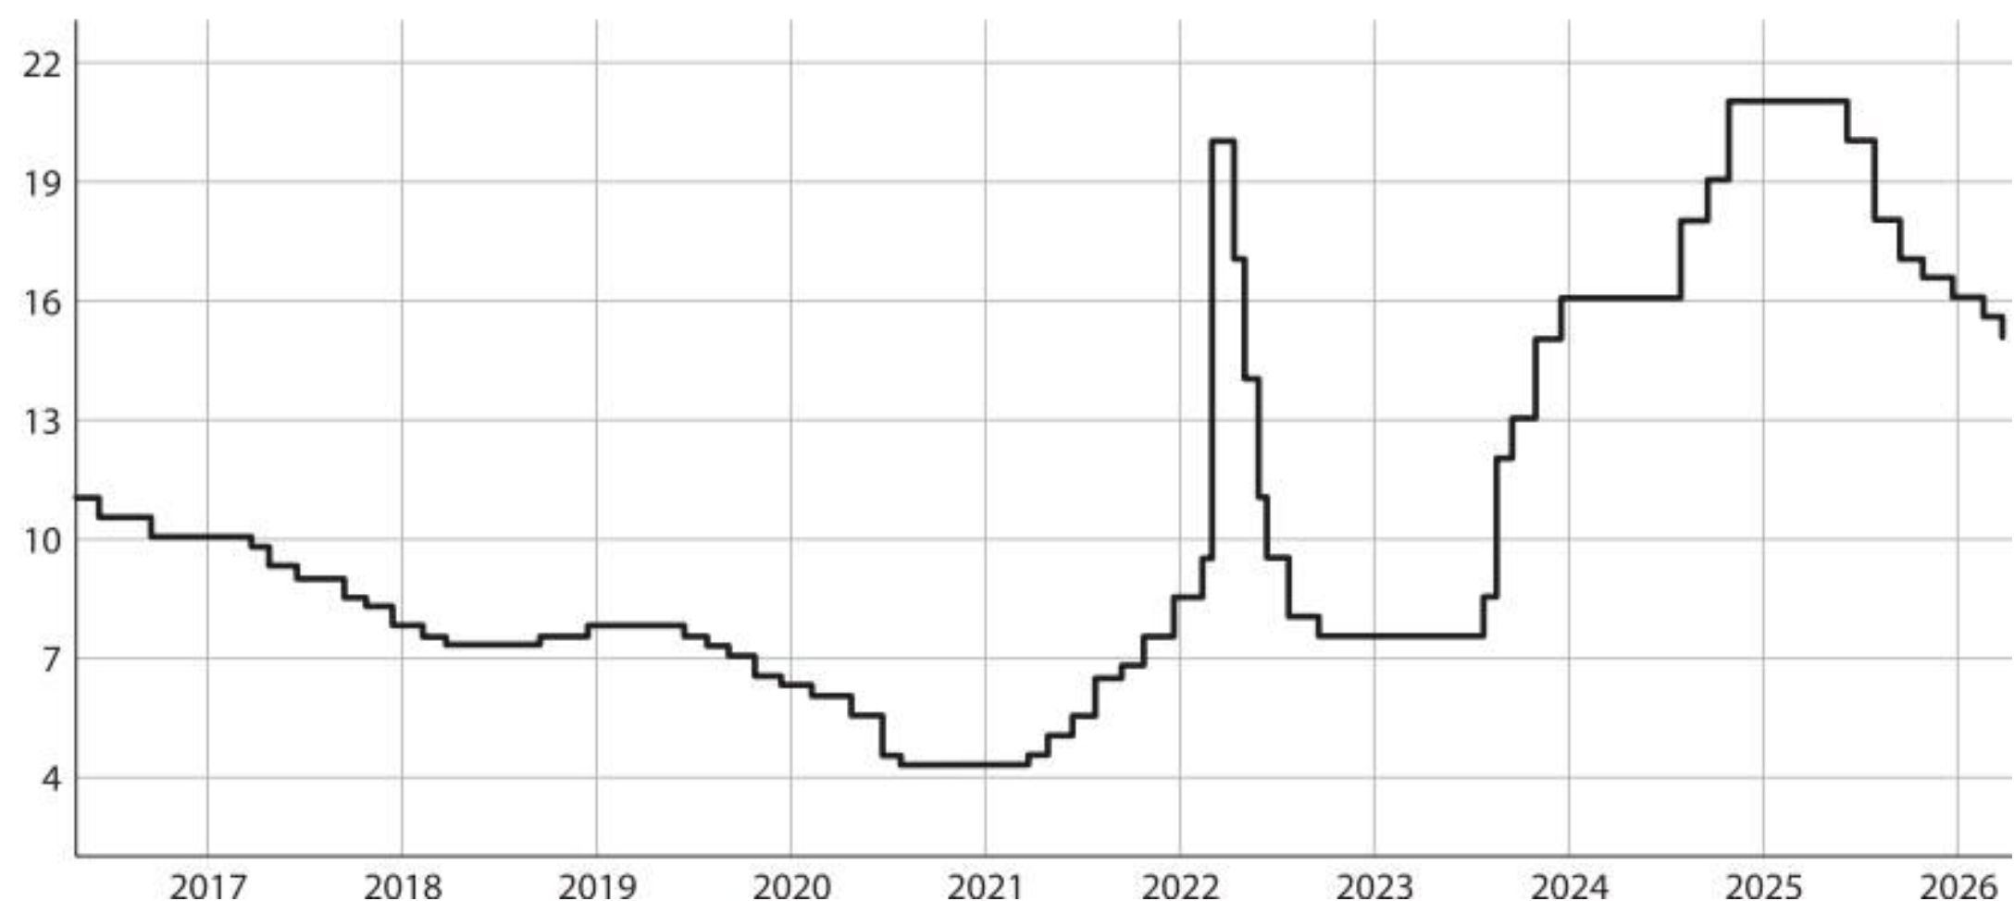
График: ключевая ставка ЦБ РФ (2017–2026)
Динамика: 11% (2017) → снижение до 4% (2021) → резкий рост до 20% (2022), спад до 7% (2023), рост 2024–2025 до 20% и стабилизация ~16% (2026). Источник: Trading Economics (дата обращения: 05.04.2026).

Slide 8
Сравнение инструментов финансирования
Параметр | Банковский кредит | Выпуск облигаций/акций | Выпуск ЦФА
Целевая аудитория | Один кредитор (банк) | Профессиональные / широкие инвесторы | Квалифицированные и потенциально неквалифицированные
Скорость | Средняя | Высокая/Очень высокая | Относительно низкая (платформа)
Затраты | Проценты, комиссии | Высокие (андеррайтер и раскрытие) | Комиссия платформы (ниже биржевых)
Ликвидность | Отсутствует | Высокая (биржа) | Зависит от платформы
Таблица 1: сравнительный анализ ключевых параметров.

Slide 9
Модели ЦФА и их роль
Utility‑токены
Инвестиционные токены
Предоплата услуг — краудфандинг без передачи доли; подходит для ранних стадий, но риски невыполнения обязательств.
Аналог акций/долей: право на доход и голосование; требует зрелости и прозрачности эмитента.
Токенизация активов
ЦФО (аналог облигаций)
Фракционная собственность и залоговая оптимизация; требует юридического закрепления прав на реальный актив.
Корпоративные займы через смарт‑контракты; кредитный риск остаётся на инвесторе.

Slide 10

Влияние ЦФА на денежно‑кредитную систему
Денежная масса: стабильные, ликвидные ЦФА могут выступать как квазиденежные средства, влияя на M2.
Кредитная активность: ЦФА могут дополнять или замещать банки, меняя канал трансмиссии политики.
Скорость обращения и инфляционные риски: программируемость повышает транзакционную активность.
Движение капитала: иностранные/привязанные ЦФА усложняют контроль движения средств.
Авторы предполагают необходимость интеграции мониторинга ЦФА в систему финансовой стабильности.

Slide 11

Риски и сигнальные точки
Финансовая стабильность
Правовые риски
Монетарные риски
Сигналы для надзора
«Теневая» структура, проблемы исполнения смарт‑контрактов, мошенничество.
Ослабление контроля над денежной массой, стейблкойны как канал утечки капитала.
Доля ЦФА в пассивах нефинсектора 5–7% — сигнал для макропруденциальных мер.
Спекулятивные пузыри, технологические уязвимости, мгновенное оттение средств.

Slide 12
Рекомендации и выводы
Для эмитентов
Для регулятора (Банк России)
Выбирать модель ЦФА по задаче (utility — предпродажа; инвестиционный — капитал; ЦФО — займ). Прорабатывать экономику токена, ликвидность и правовую базу.
Развивать регуляторную «песочницу» с участием банков и бирж.
Поэтапное регулирование: мягче для МСП, жёстче для системно значимых выпусков.
Система мониторинга выпусков и оборота ЦФА; пруденциальный надзор для крупнейших операторов.
Чёткая позиция по стейблкойнам и развитие цифрового рубля как альтернативы.
Вывод: ЦФА — нишевый, но значимый инструмент при сжатии рынков; требует сбалансированной регуляторной среды для реализации позитивного сценария.

